Slide 1
ПРОЕКТ «ХРАНИМ НАШИ ТРАДИЦИИ»
МБДОУ «Рыбинский детский сад «Колобок»
Воспитатель: Филина Н.В.

Slide 2
Паспорт проекта:
Тип проекта: познавательный, творческий;
По числу детей –общесадовский, разновозрастной.
По продолжительности – краткосрочный
(1 неделя).
Участники проекта – воспитатели, дети и их родители, музыкальный руководитель.

Slide 3
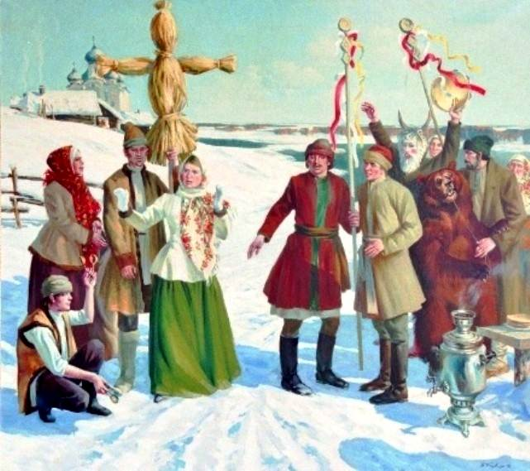
Цель проекта: познакомить дошкольников с традициями праздника Масленицы и создать условия для совместной деятельности детей, педагогов и родителей.

Slide 4
Задачи:
сформировать представление о традициях масленичной недели;
закрепить знания о русском костюме, предметах быта, ремеслах и видах прикладного искусства;
познакомить с народными играми, художественным литературным и музыкальным материалом по теме;
обогатить духовный мир детей;
вовлечь родителей в образовательную деятельность.

Slide 5
Интеграция образовательных областей:
Познавательное развитие;
Художественно-эстетическое развитие;
Социально-коммуникативное;
Физическое развитие;
Музыка;
Игровая деятельность.

Slide 6
Обеспечение проекта:
Научно-методическое: подбор необходимой научно-методической литературы, изучение интернет-ресурсов, составление сценариев развлечений, конспектов НОД, консультаций для родителей, подбор аудиозаписи народных песен и мелодий, подбор библиотеки с устным народным творчеством, малыми фольклорными жанрами художественной литературы русского народа, составление картотеки народных игр.
Материально-техническое: аудиосистема, теле- и видео-оборудование;
Наглядно-дидактическое: произведения декоративно – прикладного искусства и предметы народного быта с различными видами росписей, фотографии, репродукции картин и иллюстрации, мультимедийные презентации, мультфильмы;
Предметно-пространственная развивающая среда: «Уголки ряженья» в групповых комнатах, соответствующее тематическое оформление книжных уголков, изо-уголков, родительских уголков, оформление территории ДОУ.

Slide 7
Актуальность:
Тема проекта «Храним наши традиции. Масленица» является актуальной. Россия богата своими традициями, передающимися из поколения в поколение, и Масленица – один из самых любимых всеми, народный праздник, происходящий в конце зимы, всегда отмечался ярко, шумно и весело, с блинами, ярмарками и скоморохами. Масленица навсегда оставляет самые светлые впечатления, прививая интерес к историческому прошлому страны. В результате реализации этого проекта дети приобретают знания о смене сезонов, узнают новые песни, сказки, пляски, игры. У детей формируется познавательный интерес, воспитывается эмоциональное, положительное отношение к традициям.
Усвоение традиционных культурных эталонов не только детьми, но и их родными, близкими, сотрудниками детского сада.

Slide 8
Этапы реализации проекта:
I – подготовительный
II – основной
III – заключительный

Slide 9
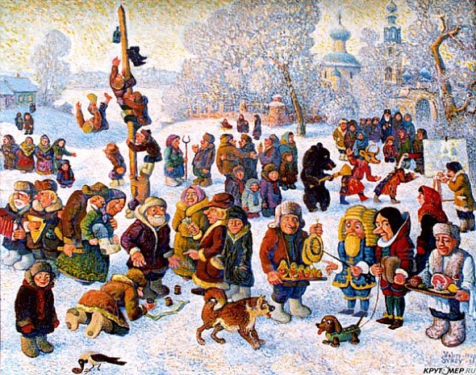
I – этап: подготовительный
Цель: Постановка мотивации цели и задач по ознакомлению с традициями празднования Масленицы.

Slide 10
Содержание:
Создать условия для формирования интереса к празднику.
Помочь детям выбрать активную и посильную задачу на определённый отрезок времени.
Составить план совместных действий с детьми, поиск и сбор информации о празднике.
Подобрать материал, пособия и литературу по теме (стихи, частушки, загадки, заклички, репродукции, музыкальный репертуар).
Сформировать игротеки народных игр.
Привлечь родителей к участию в конкурсе на лучший рецепт блинов.
Привлечь родителей для оформления народных костюмов для детей.

Slide 11
II – этап: основной
Цель: Формирование знаний дошкольников о русской национальной традиции встречи весны.

Slide 12
Содержание:
Познание, коммуникация.
Наблюдения за изменениями в природе.
Беседа: «Как на Руси весну встречали!».
Рассматривание и обсуждение картин Б. И.Кустодиева «Масленица», А. А. Соловьёва «Тройка», В. И. Сурикова «Взятие снежного городка».
Заучивание закличек, стихов, частушек.
Разучивание хороводных игр, русских народных песен: «Ой блины, блины…», «Маслёна».
Чтение стихотворения Д. Кузнецова «Блины», рассказа Т. Нуждиной «Блины».
Составление творческих рассказов о днях масленичной недели с опорой на соответствующие иллюстрации.
Знакомство детей с пословицами о масленице.

Slide 13
Социализация, физкультура, безопасность.
Обучение русским народным играм «Салки», «Горелки», «Жаворонок», «Поймай валенок», «Карусели», «Пройди в ворота», «Молчанка».
Проведение соревнований и игр эстафет: «Попади в цель», «Перетягивание каната», «Штурм горы», «Кто быстрее на метле».
Продуктивная деятельность.
Рисование: «Зимние забавы», «Блины на сковородке».
Аппликация: «Барышня на Масленице», «Солнышко».
Коллективный труд, создание чучела из соломы: «Маслёна – Барыня!»
Лепка: «Масленичное Солнце!».

Slide 14
III – этап: заключительный
Цель: Обобщение знаний детей о Масленице, закрепление умения различать и называть традиционные обряды народного гуляния, формирование устойчивого интереса к национальной культуре.

Slide 15
Содержание:
Музыкально-спортивный праздник на улице.
Подведение итогов конкурса для родителей «Лучший рецепт блинов».
Дегустация блинов.
Оформление репортажа о проведении праздника на сайте детского сада.
Консультация для родителей «Выходные на Масленицу».

Slide 16
Достигнутые результаты:
Реализация проекта позволила объединить усилия ДОУ и семьи для успешной социализации ребенка и формирования устойчивого интереса к народным традициям, культуре, материальным и духовным ценностям.
Приобщение детей к традиции проведения народного праздника Масленица, который дал им возможность на практике познать его культурно-исторический опыт через непосредственное участие их в общем действии.
Создание атмосферы радости приобщения к традиционному народному празднику.
Повышение познавательного интереса к родной истории.
Дети знают и с удовольствием поют народные песни, частушки, узнают народные мелодии, рассказывают потешки, заклички, сказки.
Дети умеют играть в подвижные народные игры, с удовольствием участвуют в тематических развлечениях, НОД, используют полученные знания в самостоятельной и совместной деятельности.
Дети имеют представление о народном быте, традиционной одежде, народной кухне.
Дети и родители с удовольствием согласны дальше работать в данном направлении.

Slide 17
Рисование «Блины на сковородке»

Slide 18
Аппликация «Солнышко»

Slide 19
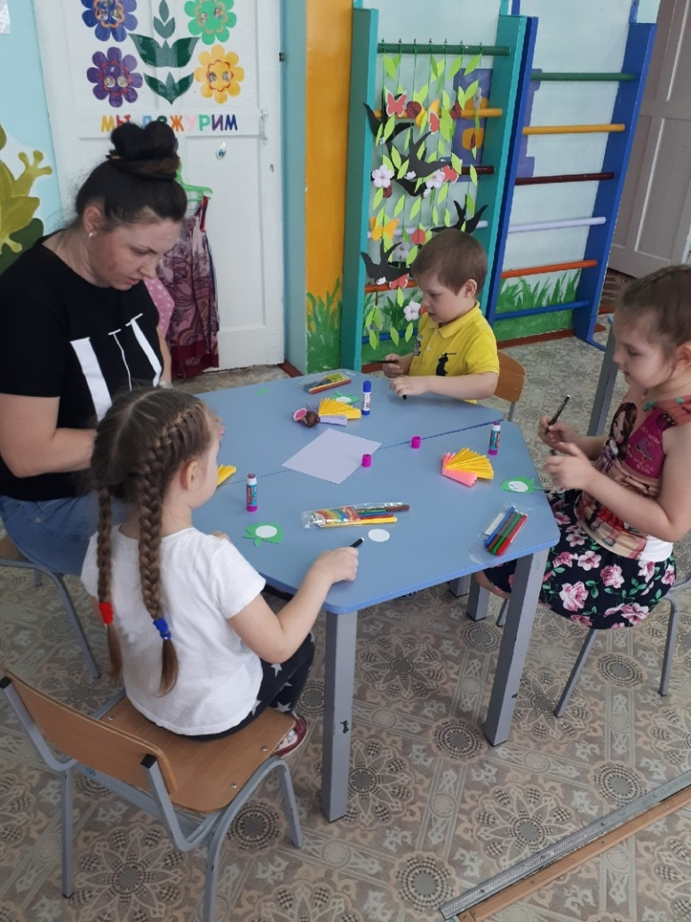
Аппликация «Барыня на Масленице»

Slide 20
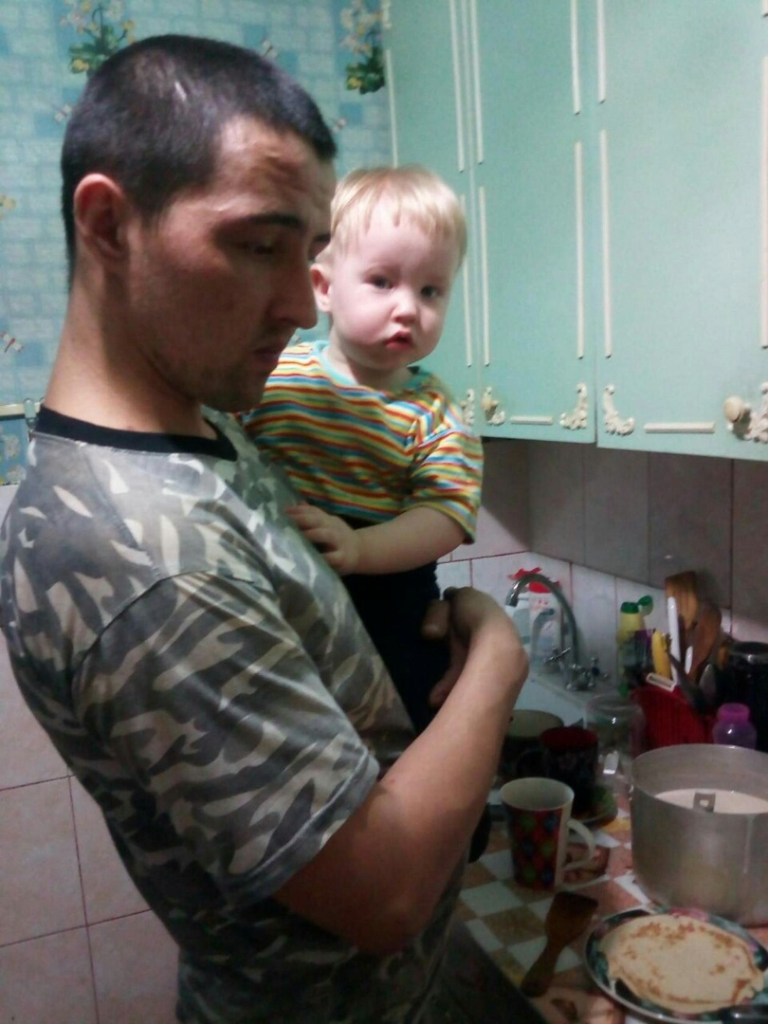
Рецепт блинов от семьи Алиева Рената
Классический рецепт.
По нему готовили наши бабушки и мамы.
Берем:
300 гр. Муки, 3 яйца, пол ч. л. Соли,
около 3 столовых ложек сахарного песка,
750 мл. молока, 2,5 гр. разрыхлителя теста
50 мл. рафинированного подсолнечного масла
Способ приготовления:
В просеянную муку добавить разрыхлитель, сахарный, песок и соль.
Затем туда же разбиваем 3 яйца и 125 грамм молока. Взбиваем как следует блендером тесто. Далее не прекращая взбивать доливаем остальное молоко.
На горячую сковороду, промазанную маслом, наливаем тоненьким слоем тесто, подрумянившийся с первой стороны блинчик переворачиваем на вторую сторону. Когда он поджарился, снимаем лопаточкой.

Slide 21
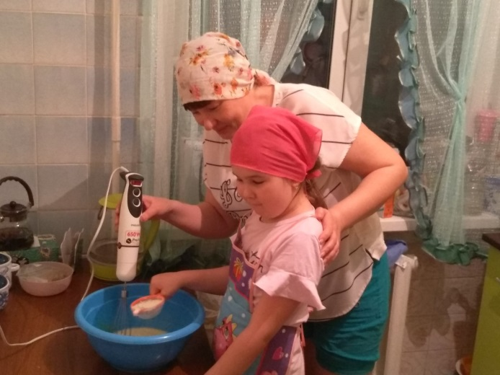
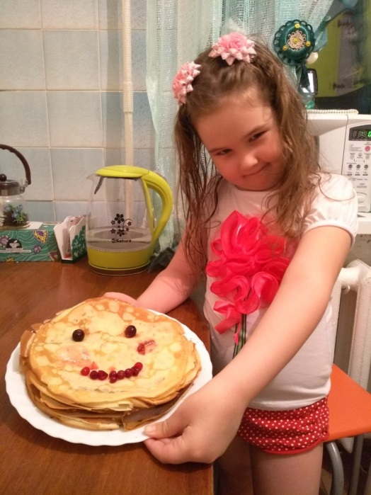
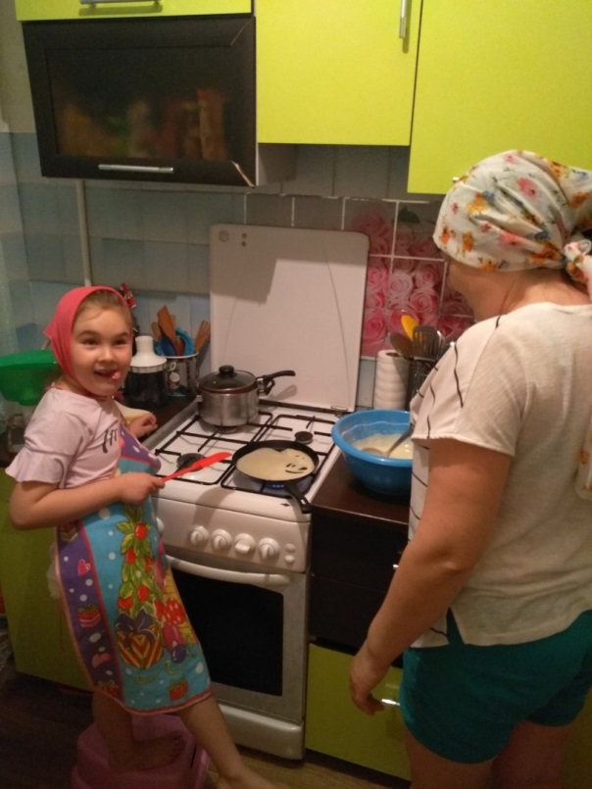
Рецепт блинов от семьи Синельниковой Варвары
Блины с ягодами
для теста
Молоко - 0,5 л
Мука пшеничная - 180-200 г
Яйца куриные - 2 шт.
Масло растительное - 2 ч.л.
Сахар - 2 ст. л.
для начинки
Ягоды - 250 г
Сахар - 100 г
Ванилин - 1 г

Slide 22
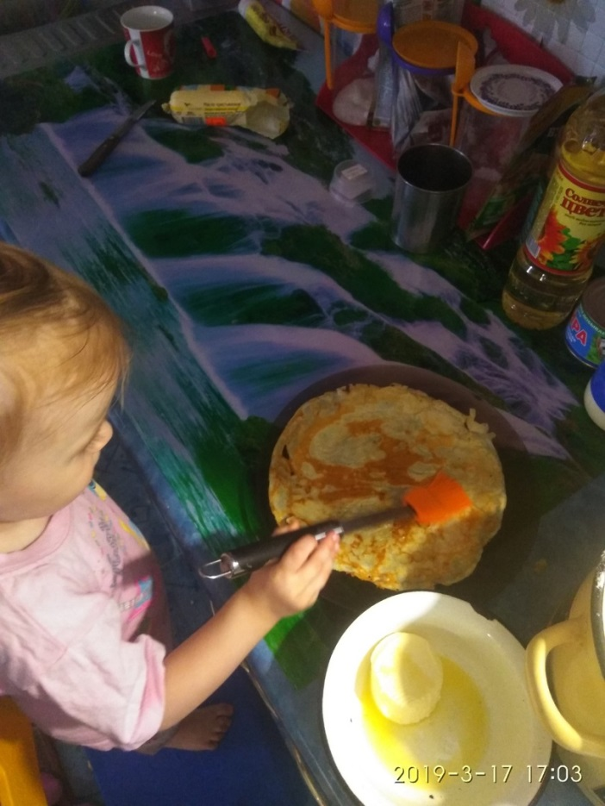
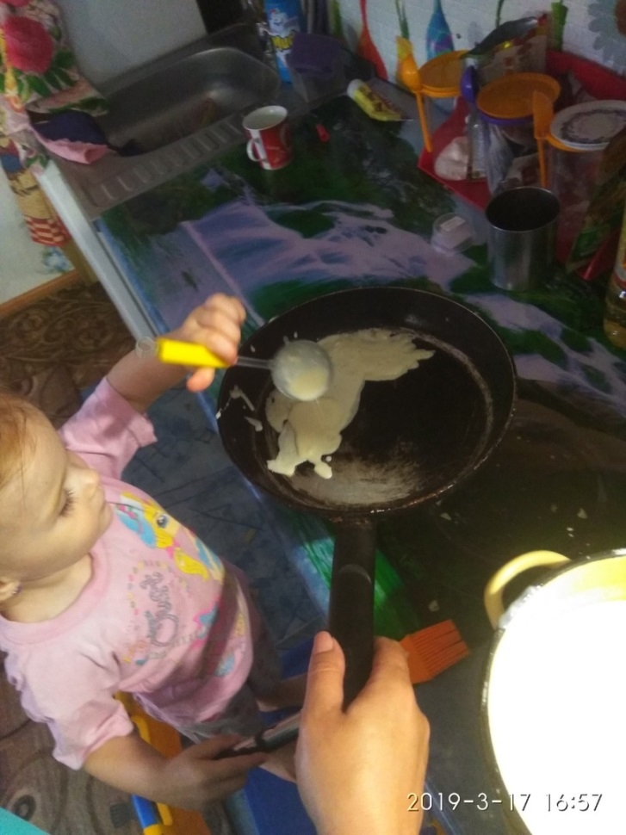
Рецепт от семьи Павловой Елизаветы
Заварные блины на молоке и на кипятке
Чтобы тесто было заварным, во время приготовления необходимо влить кипяток.
Нужно для теста:
160 гр. муки,
2 яйца,
пол ч. л. соли,
60 гр. сахарного песка,
250 мл. молока,
50 мл. подсолнечного масла,
250 мл. кипятка.
Способ приготовления:
Для начала необходимо взбить в емкости яйца с добавлением соли и сахарного песка.
Следом вводим просеянную муку и молоко. А затем наливаем кипяток и масло.
Все как следует размешиваем и беремся за выпекание блинчиков на предварительно разогретой и смазанной маслом сковороде.

Slide 23
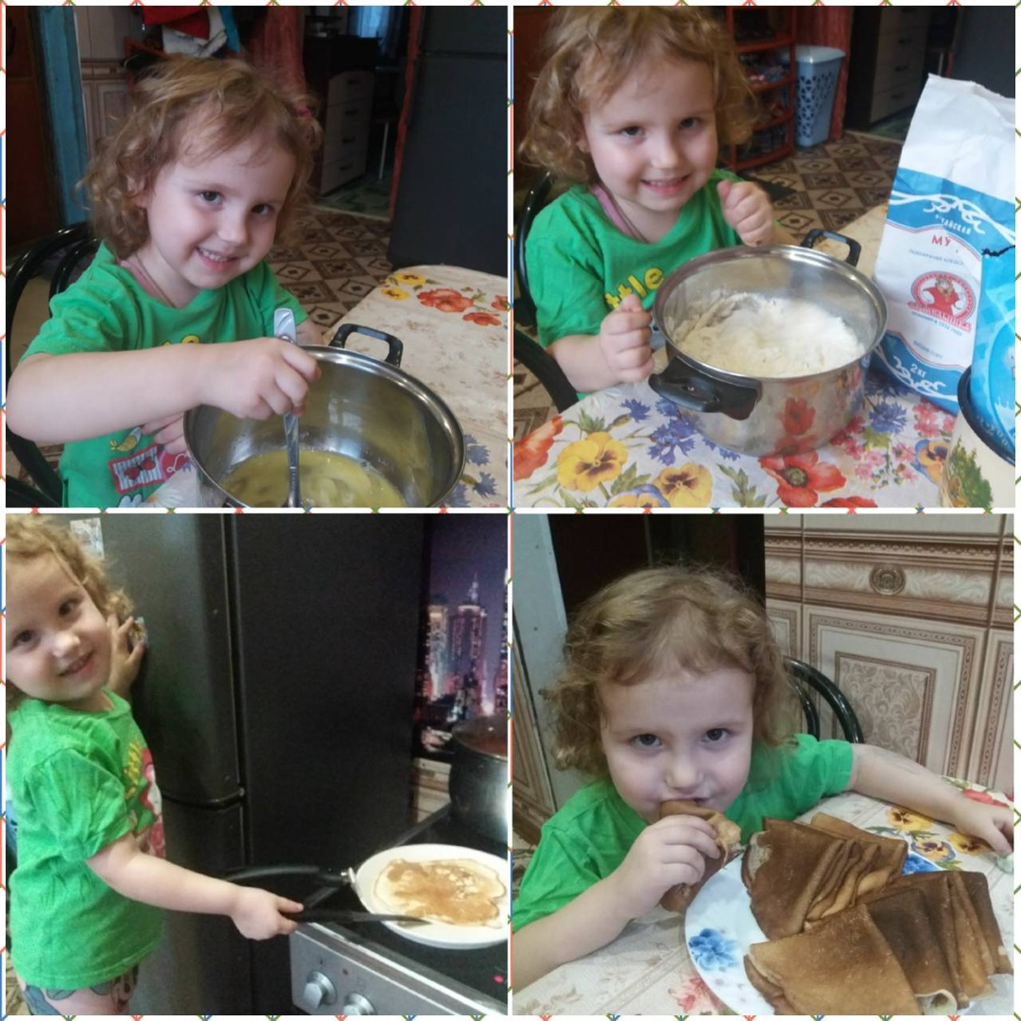
Рецепт блинов от семьи Альтерготть Таисии
Блины на кефире
Тесто:
Пшеничная мука – 1ст.
Кефир – 500 мл.
Яйца – 2.
Сахар, соль.
Сода – щепотка.
Растительное масло – 3ст.л.

Slide 24
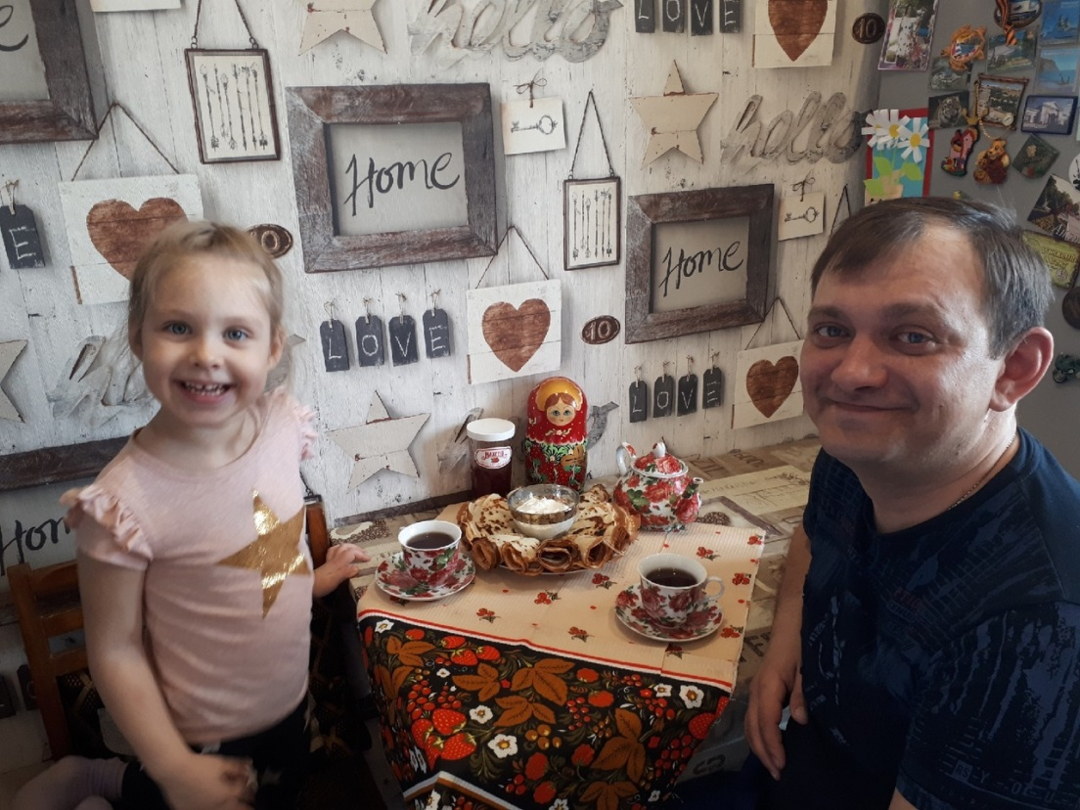
Рецепт блинов от семьи Филиной Златы
Особенно нежные блинчики
Молоко - 1,5 стакана (370 г)
Яйца - 2 шт. Сахар - 1-2 ст. ложки, Мука - 1 стакан (160 г), Соль - 0,5 ч. Ложки, Масло растительное - 2-3 ст. ложки , Масло сливочное (для смазывания блинов) - 30-40 г
Способ приготовления.
Отделить желтки и смешать их с сахаром и солью. Добавить к желткам 0,5 стакана молока. Взбить вилкой. Постепенно добавлять муку, тщательно перемешивать. Теперь постепенно добавлять оставшееся молоко, тщательно перемешивая его с тестом. Добавить растительное масло, перемешать. Белки взбить до мягких пиков). Аккуратно ввести белки в тесто, размешивая. Сковороду разогреть и смазать растительным маслом. Жарить блинчик на среднем огне с двух сторон. Каждый блин смазывать сливочным маслом. Вкусные нежные блинчики готовы. Подаем со сметаной и джемом. Приятного аппетита!

Slide 25
Чучело «Маслёна»

Slide 26
Перетягивание каната

Slide 27
Хоровод с лентами «Карусель»

Slide 28
Эстафета «Кто быстрее на метле»

Slide 29
Эстафета «Перенеси блины на тарелку»

Slide 30
Хороводы с Масленицей

Slide 31
Ох хороши блиночки!!!

Slide 32
СПАСИБО ЗА ВНИМАНИЕ

